Slide 1


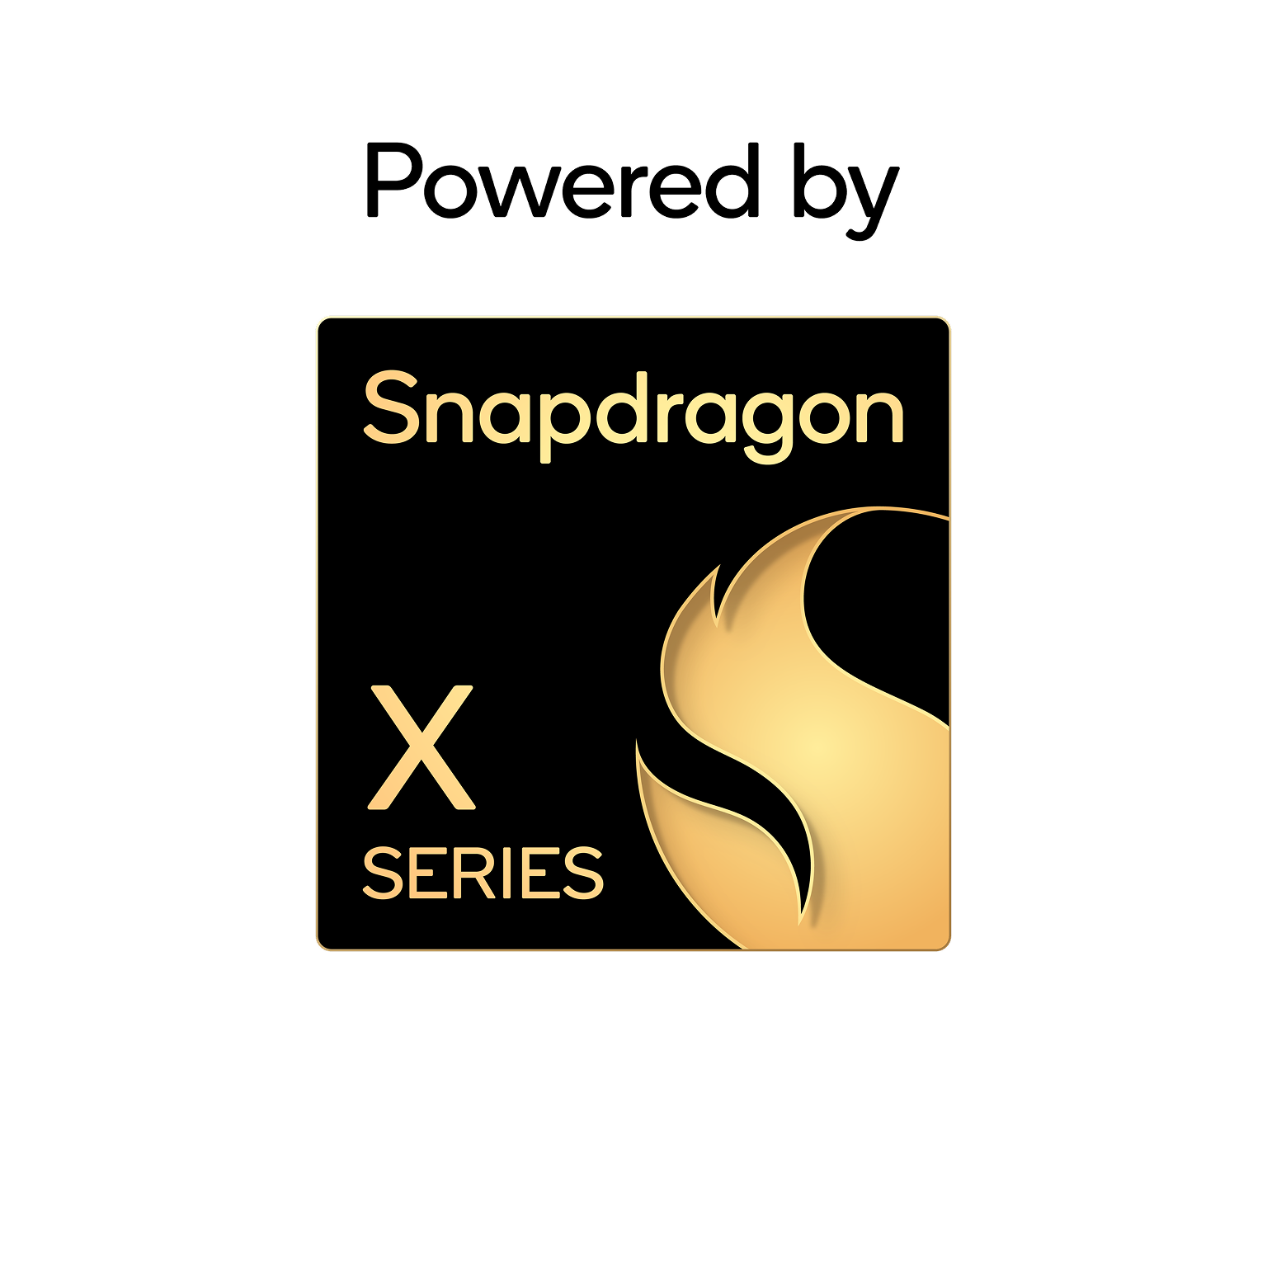





Snapdragon
is de eerste verdedigingslinie van uw pc.
Waarom groeiende bedrijven apparaten nodig hebben met ingebouwde beveiliging.
Hier is een niet zo leuk feit: In 2024 was 90% van de datalekken afkomstig van bedrijven met minder dan 1.000 werknemers.¹ Maar moderne pc's zijn gebouwd als moderne forten tegen aanvallers. En het begint allemaal bij de processor.
Kleine bedrijven verloren in 2025 gemiddeld $ 115.000 per datalek, wat de noodzaak van ingebouwde pc-beveiliging benadrukte. ²
Beveiliging begint met silicium
Jarenlang beschouwden veel leiders cyberbeveiliging
als voornamelijk een softwareprobleem. Met andere woorden: het was iets om na de aankoop over na te denken. Het was iets dat kon worden aangepakt met oplossingen zoals antivirusapps of firewalls.
Die vlieger gaat niet meer op.
Vandaag de dag begint echte chip-to-cloud-beveiliging op hardwareniveau… bij het silicium.
U kunt de processor zien als het stalen frame van een kluis: de kracht komt van de manier waarop hij is gebouwd, niet alleen van een slot dat aan de buitenkant is toegevoegd. Met beveiliging die is ontworpen in de kern van het apparaat, is de bescherming veel sterker.
Dit is wat functies zoals Secure Boot mogelijk maakt:
Wanneer een werknemer diens laptop aanzet, voert het silicium een 'handdruk' van één seconde uit.
Het controleert het systeem op indringers voordat het scherm zelfs maar oplicht.
Dit proces stopt bedreigingen die softwarematige oplossingen niet kunnen zien omdat de software nog niet ‘wakker’ is.
Door pc's met het juiste silicium te kiezen, versterken organisaties de structuur van hun digitale basis.
Gebouwd voor moderne bedreigingen
Voor de beveiligingsbedreigingen van vandaag is meer nodig dan alleen wachtwoordbeheer. Oplossingen zoals biometrische gegevens op het apparaat, veilige authenticatie en door hardware ondersteunde identiteitsbescherming worden de regel in plaats van de uitzondering. Apparaten moeten vanaf de basis worden gebouwd met deze capaciteiten in gedachten, zodat organisaties hun mensen, gegevens en momentum kunnen beschermen.
Pc's aangedreven door Snapdragon® X Series-processors maken geavanceerde, AI-gestuurde biometrische beveiliging mogelijk, waaronder gezichtsherkenning op het apparaat
en vingerafdrukverificatie.
Wat maakt deze aanpak anders?
Het bevat de Qualcomm® Secure Processing Unit (SPU). Dit is een speciale, geïsoleerde hardwarekern die fungeert als een kluis voor uw biometrische gegevens, versleutelingssleutels en digitale identiteiten.
De Qualcomm SPU werkt onafhankelijk van de hoofd-CPU en is ontworpen om gevoelige gegevens privé te houden, op het apparaat te bewaren en te beschermen tegen aanvallen die zich op het hoofdsysteem richten.
Een processor die krachtige software kan verwerken
Aanvullende beveiligingssoftware, zoals CrowdStrike, Bitdefender of VPN's, is nog steeds absoluut essentieel. Maar op oudere pc's worden ze vaak geleverd met een ‘beveiligingsbelasting’, wat betekent dat ze merkbare vertragingen en een kortere levensduur van de accu hebben.
Dit dwingt werknemers met oudere pc's om te kiezen tussen het uitschakelen van beveiligingsfuncties om productief te blijven of een blijvende pc-vertraging te hebben.
De toekomst veiligstellen
Ambitieuze organisaties gaan snel en pc-beveiliging mag ze niet vertragen. In plaats daarvan stelt sterke ingebouwde beveiliging teams in staat om met vertrouwen groei na te streven en nieuwe kansen
te benutten.
maar dat ze investeren in het vermogen om met vertrouwen te groeien. Met de volgende generatie Snapdragon X Series-processors profiteren bedrijven van een krachtige basis op siliciumniveau die zowel activiteiten als toekomstige ambities mogelijk maakt.
Bij het evalueren van de volgende pc-vernieuwing moeten organisaties onthouden dat ze niet alleen apparaten kopen,
Hoe beveiligt u uw bedrijf zonder
uw team te vertragen?
Snapdragon. Zo doet u dat.
Meer informatie
- Verizon, ‘2025 Data Investigations Report,’ 23 april 2025.
- Coalition, ‘Insights from Coalition’s 2025 Cyber Claims Report,’ 8 mei 2025.
Producten van het merk Snapdragon en Qualcomm zijn producten van Qualcomm Technologies, Inc. en/of zijn dochterondernemingen.

